Slide 1

Gruppo : ManzoTeam

Slide 2





ManzoTeam
Francesco Galisi Riccardo De Luca Giuseppe Disalvo

Slide 3
Indice
01
INTRODUZIONE
02
GOVERNANCE
03
BUSINESS MODEL
04
BIBLIOGRAFIA

Slide 4
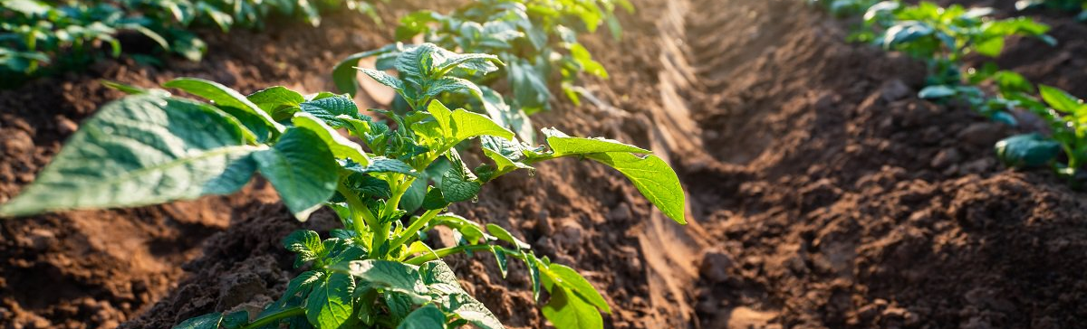
EcorNaturaSì in numeri
300
aziende agricole con cui collaborano
327
Negozi NaturaSì
1.650
collaboratori
7.000
Ettari dedicati alla produzione di prodotti a marchio e ortofrutta
Oltre 9.000
Prodotti commercializzati certificati Bio
Oltre 7.000
Punti vendita serviti sul territorio italiano
01
02
03
04

Slide 5

Mission & valori
Compito dell'azienda è il commercio e la distribuzione all'ingrosso e al dettaglio di prodotti biologici, biodinamici e naturali in generale; prodotti di elevata qualità per le persone che se ne nutrono o che li utilizzano. I prodotti distribuiti dalla nostra azienda devono contribuire a migliorare non solo la salute dell'uomo, ma anche la salute della terra e dell'ambiente nel quale viviamo. Per poterlo fare l’azienda usa un sistema suddiviso in dodici punti chiave ugualmente importanti tra di loro, chiamato da lei stessa i dodici petali.
I dodici petali
Alimentazione cosciente
Lotta allo spreco alimentare
Agricoltura
Comunità
Sementi
Fertilità culturale
Biodiversità
Benessere animale
Rifiuti zero
Energia
Acqua
Economia sostenibile
01
02
03
04

Slide 6


Storia di EcorNaturaSì
Entrano a far parte della società la Red Cirlce Investments e la Invest Tre. La libera Fondazione Antroposofica Rudolf Steiner, attraverso la società Ulirosa, rimane il socio di maggioranza di EcorNaturaSì.
La società diventa a tutti gli effetti una Società Benefit.
Nuovo polo logistico Bologna.
29-06-2021
2017
Fusione tra Ecor e Naturasì, nasce così EcorNaturaSì S.p.A.
Gea ed altre tre aziende del settore danno vita ad Ecor S.p.A.
2014
2009
1998
2020
La Red Circle Investment lascia la compagine sociale e le quote sono acquistate da Ulirosa e da due nuovi soci.
A fine 2020 entrano nella compagine societaria i nuovi soci Ernst Schutz e il fondo Purpose Evergreen Capital.
2016
Acquisizione di un'azienda in Polonia con 39 negozi, e di una in Slovenia con 5 negozi.
2005
1992
Scambio azionario tra Naturasì ed Ecor.
Avvia la sua attività a Verona l'istituto italiano di reforming divenuto poi Naturasì.
01
02
03
04

Slide 7
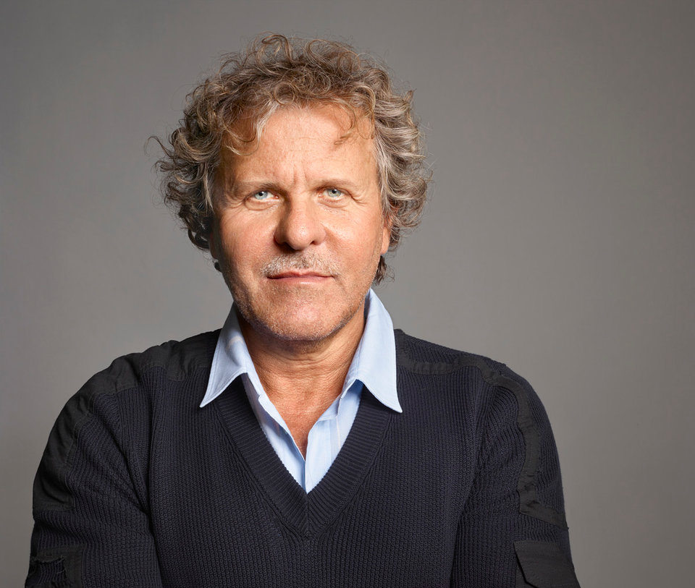
L’uscita di Renzo Rosso
Ad agosto 2020 il noto guru di Diesel cede, tramite la controllata Red Circle Investments le sue quote di EcorNaturaSì per un totale del 26%.
Le quote sono state acquistate dai soci già esistenti, tra cui Ulirosa che passa dal 38% al 48%.

Slide 8
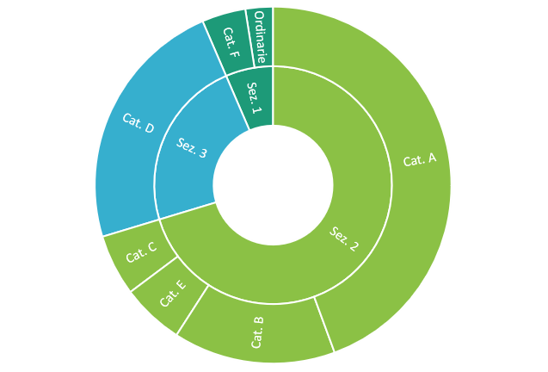
Azioni e Soci
 | Diritto di voto | Diritto designazione amministratori
Azioni speciali di categoria A , B , C , E | si | si
Azioni speciali di categoria D | no | no
Azioni ordinarie e azioni speciali di categoria F | Si | no
Soci e titolari di diritti su azioni e quote | N. Azioni | %
Ulirosa S.p.A. | 911.709 (Di cui 855.011 azioni speciali di cat. A e 56.698 azioni speciali di cat. D) | 47,94%
Alpa S.r.l. | 456.544 (Di cui 283.642 azioni speciali di cat. B e 172.902 azioni speciali di cat. D) | 24,01%
Bio Iniziative S.r.l. | 177.097 (Di cui 109.060 azioni speciali di cat. E e 68.037 azioni speciali di cat. D) | 9,31%
Luisante S.A. | 125.506 (Di cui 49.020 azioni speciali di cat. D e 76.486 azioni speciali di cat. F) | 6,60%
Schutz Ernst | 19.000 (Di cui 11.400 azioni ordinarie e 7.600 azioni speciali di cat.D) | 1,00%
Purpose Evergreen Capital GMBH & CO.KGAA | 37.933 (Di cui 21.969 azioni ordinarie e 15.964 azioni speciali di cat. D) | 1,99%
Invest Tre S.r.l. | 173.825 (Di cui 107.041 azioni speciali di cat. C e 66.784 azioni speciali di cat. D) | 9,14%
Dean Thomas William | 24.656 (Di cui 14.794 azioni ordinarie e 9.862 azioni speciali di cat. D) | 1,28%
01
02
03
04

Slide 9
Governance S.p.A. modello tradizionale
Assemblea dei soci
Società di controllo esterna
Approva il bilancio
Consiglio di amministrazione
Amministrazione ordinaria e straordinaria dell’impresa
Collegio sindacale
Si assicura che gli amministratori operino nel rispetto della legge e dell’atto costitutivo
Presidente del consiglio: Fabio Brescacin
Vice presidente: Marco Arduini
Amministratori delegati: Iori Fausto
Fava Claudio
8 consiglieri semplici
Presidente del collegio: Massimo Zambotto
3 sindaci titolari (compreso il presidente)
2 sindaci supplenti
Reconta Ernst & Young S.p.A.
Tutte nominate dall’assemblea dei soci*
01
02
03
04

Slide 10
Organigramma
Amministrazione
Direttore generale
Direttore logistica
Direttore sviluppo
Direttore finanziario
Responsabile risorse umane
Direttore quality assurance
Direttore commerciale
Direttore servizi Cuorebio
Direttore progetto Naturasì
Direttore vendite
Direttore marketing
Direttore acquisti
01
02
03
04

Slide 11








Business model
Key Partners
BioToBio
La finestra sul cielo
Terre di Ecor:
300 aziende agricole tra cui:
Società agricola biodinamica San Michele
Fattoria di Vaira
Cascine Orsine Biodinamica
La Raia azienda agricola biodinamica
Key Activities
Formazione
Fornitura
Ricerca e Preservazione
Value
Proposition
Contribuire alla diffusione di uno stile di vita etico e salutare.
Mettersi in proprio con più possibilità di successo.
Customer Relationships
Assistenza personale
Corsi di formazione
Customer
Segments
Piccoli imprenditori:
Ambientalisti
Salutisti
Sensibili allo sfruttamento lavorativo
Key Resources
Brand
Bio-etica
Prodotti esclusivi
Channels
Brand awareness
Sito web
Cost Structure
Materie prime e merci
Servizi
Salari e stipendi
Revenue Stream
Royalties
Registrazione del contratto
Vendita materiali e merci
01
02
03
04

Slide 12
Business model
Key Partners
BioToBio
La finestra sul cielo
Terre di Ecor:
300 aziende agricole tra cui:
Società agricola biodinamica San Michele
Fattoria di Vaira
Cascine Orsine Biodinamica
La Raia azienda agricola biodinamica
Key Activities
Formazione
Fornitura
Ricerca e Preservazione
Value
Proposition
Contribuire alla diffusione di uno stile di vita etico e salutare.
Mettersi in proprio con più possibilità di successo.
Customer Relationships
Assistenza personale
Corsi di formazione
Customer
Segments
Piccoli imprenditori:
Ambientalisti
Salutisti
Sensibili allo sfruttamento lavorativo
Key Resources
Brand
Bio-etica
Prodotti esclusivi
Channels
Brand awareness
Sito web
Cost Structure
Materie prime e merci
Servizi
Salari e stipendi
Revenue Stream
Royalties
Registrazione del contratto
Vendita materiali e merci
01
02
03
04

Slide 13
Principali flussi di cassa
In entrata
Flussi in entrata |  | 2019 | 2020 | Variazione %
Ricavi delle vendite e delle prestazioni (core business) | Vendite merci e prodotti (ingrosso) | 295 M | 331 M | +12%
 | Prestazioni di servizi (NaturaSi, CuoreBio) | 7.9 M | 7.6 M | -4%
 | Royalties attive (NaturaSi) | 7.0 M | 7.1 M | +2%
 | TOTALE | 309 M | 346 M | +12%
Altri ricavi e proventi | Fitti attivi | 9.4 M | 8.9 M | -5%
 | Altri | 1.7 M | 1.2 M | -30%
 | TOTALE | 11.1 M | 10.1 M | -10%
TOTALE |  | 320 M | 356 M | +11%
01
02
03
04

Slide 14
Principali flussi in uscita e costi
Costi della produzione | 2019 | 2020 | Variazione % | Variabile / Fisso | Diretto / Indiretto
Prodotti finiti (ingrosso) | 207 M | 240 M | +16% | V | D
Imballi (ingrosso) | 1.0 M | 1.1 M | +16% | V | D
Trasporti (ingrosso) | 24 M | 27 M | +12% | V | I
Energia elettrica (ingrosso, franchising) | 1.1 M | 1.0 M | -14% | F | I
Pubblicita’ (ingrosso, franchising) | 4.8 M | 3.6 M | -25% | F | I
Personale (ingrosso, franchising) | 25 M | 27 M | +8% | V | I
Affitti e locazioni (ingrosso, franchising) | 11.4 M | 11.2 M | -2% | F | I
Ammortamenti (ingrosso, fanchising) | 19 M | 22 | +15% | F | I
Altri flussi in uscita |  | 2019 | 2020 | Variazione %
Oneri finanziari | Differenza tra oneri e proventi | 0.8 M | 1.5 M | +87%
Imposte | Totale imposte sul reddito di esercizio | 3.1 M | 3.3 M | +7%
Svalutazioni | Partecipazione in societa’ collegate | 16 M | 10 M | -38%
01
02
03
04

Slide 15
Andamento
Indici |  | 31/12/2019 | 31/12/2020
ROE | Redd. N. / Patr. N. | -22,31% | -22,00%
ROI | EBIT / Cap. Inv. | 0,78% | 1,34%
ROS | EBIT / Vendite | 0,35% | 0,44%
ROT | Vendite / Cap. Inv. | 2,26 | 3,03
ROD | Oneri F. / Mezzi T.F. | 2,03% | 3,96%
Il ROE molto negativo indica un’erosione del capitale netto dovuta alle perdite.
La relazione ROI > ROD indica che per l’impresa non è conveniente ricorrere a mezzi di terzi finanziari.
01
02
03
04

Slide 16
